Slide 1
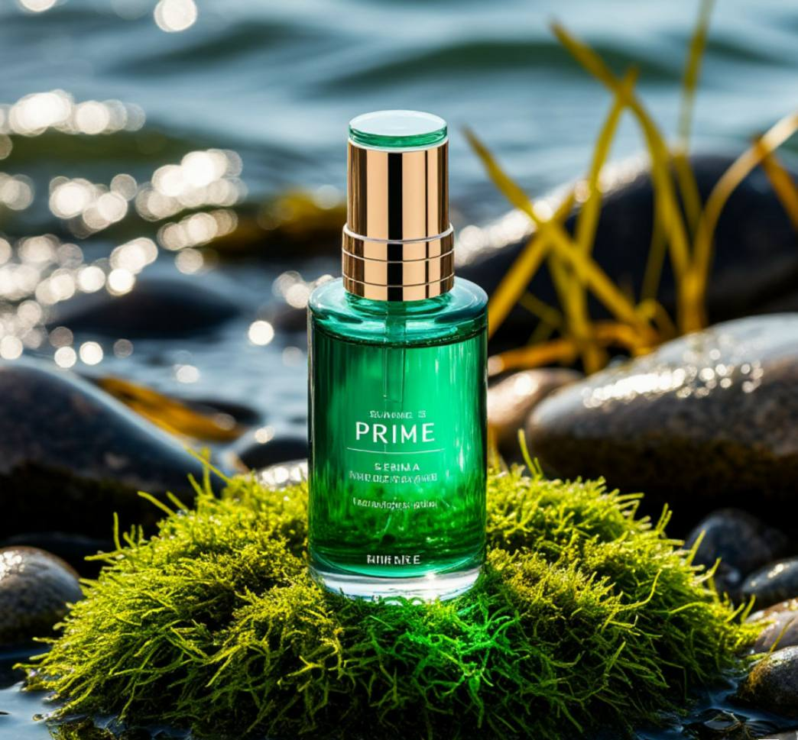



PRIME ERA
Губенина Виктория
Демина Анна
Замащикова Светлана
Федотова Дарья
Киричко Павел
Шатаева Алина
Ерофеева Екатерина
Борисова Диана
Осадчая Дарья
Ким Виктория
«Prime Era» — это сыворотка-концентрат для волос, созданная для людей со сложными и поврежденными волосами. Сыворотка предназначена для самостоятельного применения, а также для обогащения любых готовых уходовых средств (шампуней, масок), повышая их эффективность.

Slide 2
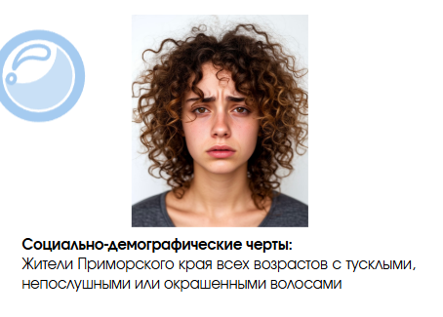
ЦЕЛЕВАЯ АУДИТОРИЯ
1. Люди со сложной структурой волос: (B2C)
Социально-демографические черты: Жители Приморского края всех возрастов с тусклыми,
непослушными или окрашенными волосами
Вкусы: Продукты для волос, направленные на их тип волос.
Уровень потребления: Высокий, на постоянной основе.
Персона:
Дарья, 25 лет.
Живет в г. Владивосток, имеет непослушные волосы, которые постоянно вьются из-за климата региона.
Ее боль: отсутствие подходящих для ее типа волос продуктов для волос.
Считает, что только приморские жители могут понять ее проблему, т.к. российский массовый рынок не имеет представления о том, как тяжело живется во влажном климате людям со сложной структурой волос.

Slide 3
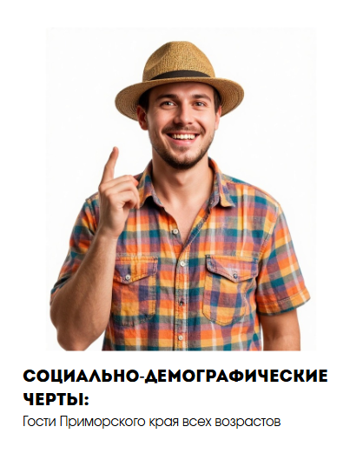
ЦЕЛЕВАЯ АУДИТОРИЯ
2. Туристы – гости Приморья (B2C)
Социально-демографические черты: Гости Приморского края всех возрастов
Вкусы: Уникальные продукты, отображающие культуру Приморского края
Уровень потребления: Средний.
Персона:
Антон, 36 лет. Родился и живет в городе Калининград. Прилетел во Владивосток проникнуться культурой края.
Ищет своим родителям и друзьям уникальные сувениры, отражающие место, в котором он побывал, и напоминающее о Приморье.
Его боль: Однотипные сувениры, например, магниты и блокноты с рисунком моря.
Ценит: Уникальность продукта, его связь с местом производства.

Slide 4

ЦЕЛЕВАЯ АУДИТОРИЯ
3. Ценители региональной культуры (B2C)
Социально-демографические черты: Жители Приморского края от 18 лет
Вкусы: Ценят продукты, созданные и произведенные в Приморском крае.
Уровень потребления: Средний.
Персона:
Артем, 32 года.
Родился и вырос в г. Артем. Любит путешествовать по Приморскому краю, открывать для себя новые локации и кататься по бухтам края.
Его боль: Скучное разнообразие товаров местного производства.
Фанат своего края. Считает, что поддержка местных производителей – гражданский долг каждого жителя Приморья.

Slide 5
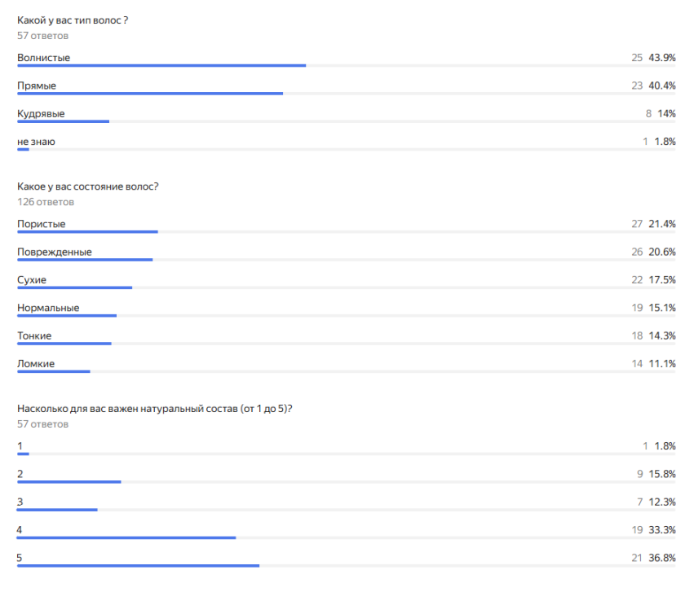
ПРОБЛЕМА
Жители регионов со сложным влажным климатом, таким как Приморский край, сталкиваются с отсутствием на рынке по-настоящему эффективных решений для ухода за проблемными волосами. Существующие средства, включая масс-маркет и локальные бренды, часто не учитывают климатические особенности и используют устаревшие технологии экстракции, которые разрушают до 70% пользы растений. В результате, потребители с ломкими, сухими, вьющимися, окрашенными или поврежденными волосами не могут добиться желаемого результата. Параллельно существует запрос со стороны туристов и патриотов региона на уникальные, полезные и аутентичные продукты, выходящие за рамки стандартных сувениров.

Slide 6
КОНКУРЕНТЫ
Прямые
FOLLISYSTEM FS1 (Корея)
OLLIN Fresh mix (Россия)
LIMBA COSMETICS Aminocomplex 11 (Беларусь)
Davines Energizing Superactive (Италия)
MIXIT Instant Brilliant (Россия)
Celloe (Россия)
 | Прайм Эра | FOLLISYSTEM | OLLIN | LIMBA | DAVINES | MIXIT | CELLOE
Натуральные компоненты | + | +- | +- | +- | +- | +- | +
СО2 экстракция | + | - | - | - | - | - | +
Локальное сырье | + | - | - | - | - | - | +-
Универсальность | + | + | + | +- | +- | +- | +
Доступная цена | + | - | + | - | - | + | -
Подтверждение эффективности | - | - | - | - | + | - | -
Косвенные
Teara (Россия)
Natura Siberica (Россия)
Planeta Organica (Россия)

Slide 7
РЕШЕНИЕ И УЦП
1.Технология «зелёной» экстракции
Метод CO₂-экстракции сохраняет до 95% активных веществ растений, в отличие от традиционных способов, которые разрушают до 70% полезных компонентов. Это экологично и эффективно.
2.Сила эндемиков Приморья
В состав входят растения, которые произрастают только в нашем регионе и обладают доказанным действием:
Софора – укрепляет и восстанавливает структуру волос благодаря высокому содержанию рутина.
Бархатец амурский – помогает успокоить кожу головы, борется с дерматитом.
Лимонник китайский – защищает волосы от УФ-излучения и окислительного стресса.
3.Универсальность применения
Продукт можно использовать самостоятельно или добавлять в любые готовые средства для волос, повышая их эффективность и адаптируя к климатическим особенностям Приморья.
Решение:
Сыворотка-концентрат из эндемиков Приморского края, созданная на основе метода СО2 экстракции

Slide 8
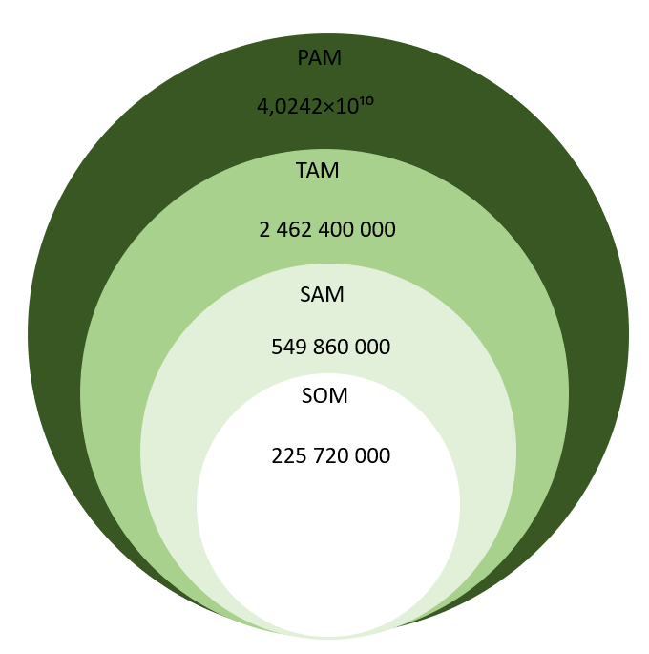
БИЗНЕС-МОДЕЛЬ И РЫНОК
Монетизация: продаём 1 баночку 100 мл с сывороткой для волос за 1000 рублей
Средний чек: 1000 рублей
Объем рынка:
кол-во жителей * % жителей с проблемными волосами (итоги опроса) * стоимость продукта
SOM (Владивосток) =594000 *0,38*1000 = 225 720 000
SAM (Прим край) = 1447000*0,38*1000 = 549 860 000
ТАМ (Дальний Восток) =6480000*0,38*1000 = 2 462 400 000
РАМ (Россия) =105900000*0,38*1000 = 4,0242×10¹⁰

Slide 9
ЭКОНОМИКА, ДОХОДЫ И РАСХОДЫ
Структура доходов:
(мax кол-во изготавливаемого продукта (шт) * цену)*12 месяцев
Выручка в год = (20000*1000)*12 = 240 000 000 руб.
выручка в год – (сырьё*12 месяцев)
Валовая прибыль в год = 240 000 000 - (2 894 400*12) = 205 267 200 руб.
Unit-экономика
Привлечение одного клиента (CAC) = 62,48 руб.
Сколько принесет денег 1 клиент за всё время (LTV) = 10 320 руб.
Точка безубыточности в денежном выражении = 2 463 858,34 руб.
Точка безубыточности в натуральном выражении = 2438,73 шт
Итого в месяц: 5 159 514
Итого в год: 61 914 168

Slide 10

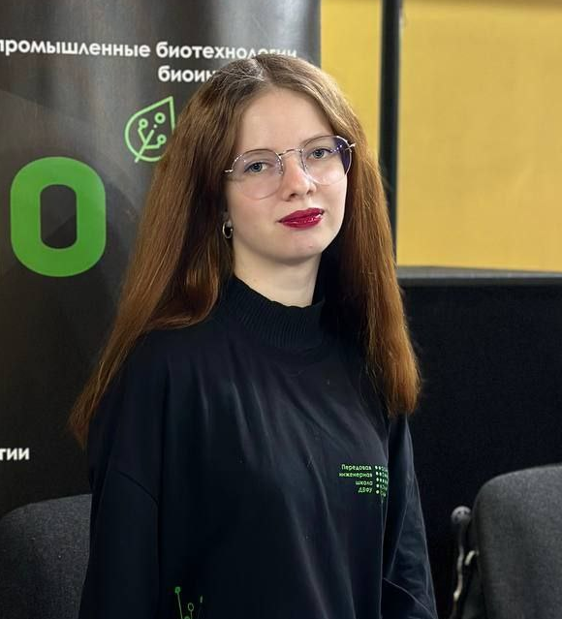
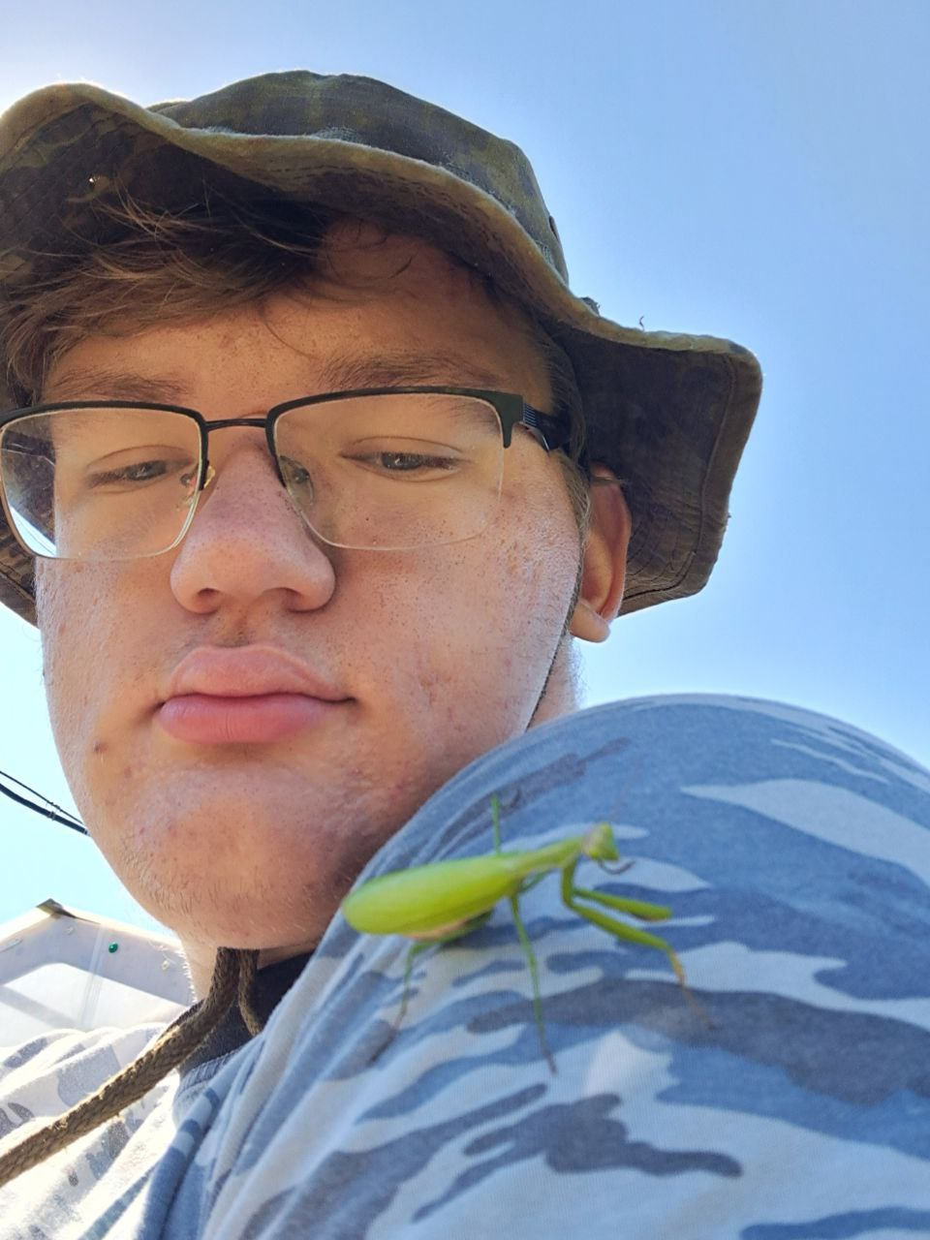
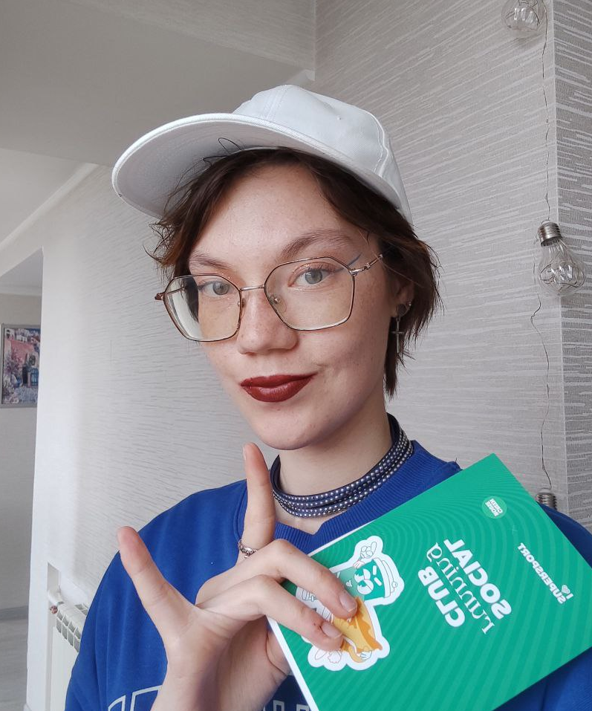
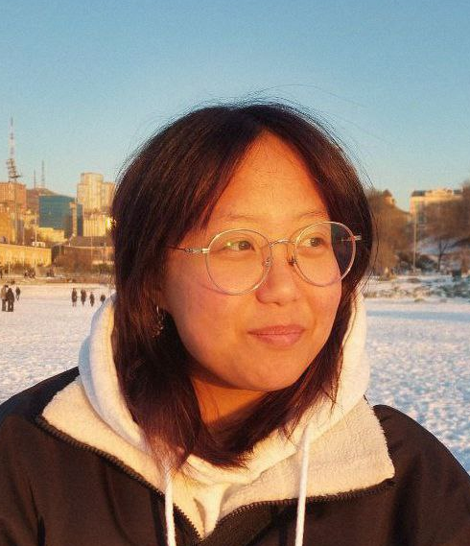
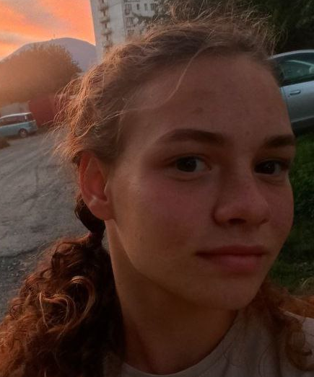
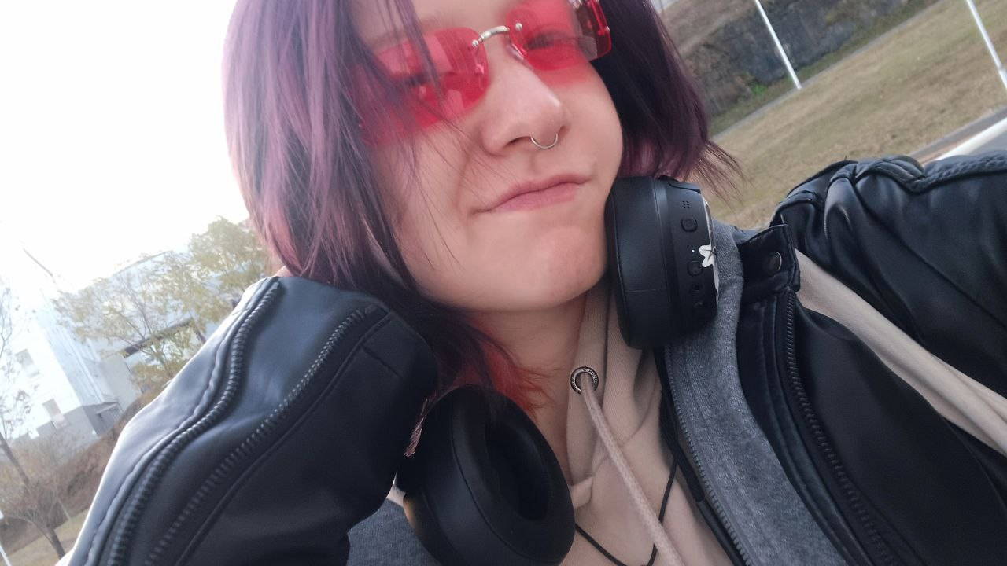
КОМАНДА
Павел Киричко
Рецептурщик
Вика Губенина
Инженер
Светлана Замащикова
Лидер проекта
Алина Шатаева
Дизайнер, технолог
Анна Демина
Исследователь, технолог
Дарья Федотова
Дизайнер упаковки, технолог

Slide 11

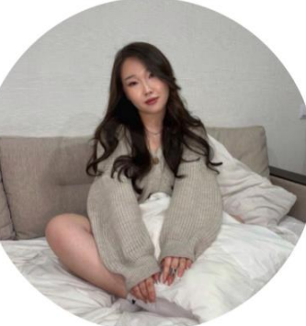
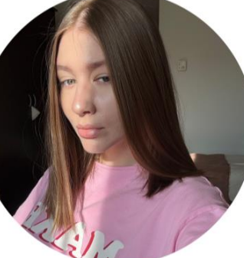
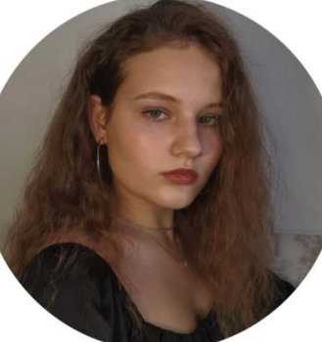
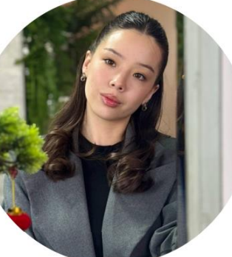
КОМАНДА
Диана Борисова
Маркетолог
Екатерина Ерофеева
Маркетолог
Дарья Осадчая
Маркетолог
Виктория Ким
Маркетолог

Slide 12
РЕЗУЛЬТАТЫ И ПЛАНЫ
За дни проведения акселератора успели:
скорректировать бизнес-модель,
определили модель монетизации, финансовую модель,
была разработана рецептура,
сделан прототип
Результаты:
Готов прототип продукта.
Планы на ближайшее будущее:
-продолжить изучать компоненты сыворотки и улучшать рецептуру. В дальнейшем возможно создание целой линейки разной продукции

Slide 13

PRIME ERA
Нам нужны:
Инвестиции
Сотрудники
Prime Era - сыворотка-концентрат, созданная для преобразования вашей обычной уходовой рутины. Всего несколько капель, добавленных в ваш шампунь, наполнят их мощью уникальных эндемиков Приморского края!
Тут должен быть QR на тгк проекта или ссылка на сайт
Связь с лидером проекта

